Slide 1
Fundamentos de Programación
Arreglos

Slide 2
Estructura de Datos
Se puede considerar un conjunto de datos,
  Como una sola entidad…
  Como un solo tipo de dato…
  De esta forma, se reduce la complejidad de un problema.
Un programa esta formado por:
  Estructuras de control y llamadas a funciones (el algoritmo de nuestro programa).
  Datos, con sus respectivos tipos, ya sean estos atómicos o complejos, juntos forman una jerarquía (la estructura de datos del programa).
PROGRAMA = ALGORITMO + ESTRUCTURA DE DATOS

Slide 3
¿Qué es un Arreglo?
Basándonos en los tipos de datos atómicos, podemos crear otros más complejos.
Un arreglo es una colección, o grupo de datos, donde:
  Cada dato tiene su posición (primero, segundo, tercero…)
  Y todos los datos del grupo son del mismo tipo, es decir, o todos son enteros, o todos son reales, etc.
La mejor forma de visualizar un arreglo es:
  Como un grupo de cajas, una detrás de otra
    NO EXISTEN ARREGLOS “MEZCLADOS”
Jamás olvidar que un arreglo tiene un tipo
...
  Donde cada caja representa un dato del arreglo o un elemento.
Podemos concluir que un arreglo tiene:
  Tamaño: cuantas cajas va a tener, el número de datos.
  Tipo: cuál es el tipo de todos los datos del arreglo.
  Nombre: el único nombre bajo el cual vamos a dirigirnos al mismo.

Slide 4
Declaración de Arreglos
Al declarar una variable cualquiera siempre indicamos: tipo y nombre. Por ejemplo: int a;
Para declarar un arreglo, se debe indicar
  Tipo
  Nombre y
  Tamaño
Un arreglo de 10 elementos enteros, se declara:
  int ArregloEnteros[10];
  Y lo podemos visualizar:
Jamás olvidar, el tamaño de un arreglo es una constante
ArregloEnteros
0
1
2
3
4
5
6
7
8
9
Cada elemento del grupo va a estar identificado por un valor numérico, llamado índice.
En C el primer elemento de un arreglo tiene el índice 0.
Siempre, para indicar el tamaño de un arreglo, se utilizara una constante, jamás una variable.

Slide 5
Manejo de Arreglos
Tenemos ahora 10 enteros bajo un mismo nombre
¿Como accedemos a uno de esos datos?
  Usamos el nombre del arreglo y el índice que identifica al elemento: nombre_arreglo[indice]
  Si se desea asignar el valor de 2 al primer elemento del arreglo:
  arregloEntero[0] = 2;
  arregloEntero[1] = 9;
  arregloEntero[4] = 1:
ArregloEnteros
2
9
1
0
1
2
3
4
5
6
7
8
9
  Cada elemento es en efecto una variable del tipo declarado para el arreglo
  Es muy importante recordar que:
    El índice de un elemento, no es el valor (contenido) de dicho elemento.
    El índice puede ser cualquier expresión que retorne un valor entero.
  Para asignar a todos los elementos del arreglo, un mismo valor, lo mas práctico es usar un lazo for:
  for(i = 0; i < 10; i++)
  {
    arregloEntero[ i ] = 0;
    }

Slide 6
Leer e Imprimir un Arreglo
Acabamos de ver un ejemplo para acceder a todos los elementos de una arreglo de una forma práctica.
Si tenemos 10 elementos en un arreglo, y queremos pedir que los ingresen por teclado, debemos repetir el ingreso 10 veces:
  for(i = 0; i < 10; i++)
  {
  scanf(“%d”,&a);
  arregloEnteros[i] = a;
  }
Así mismo, para imprimir todos los elementos de un arreglo, deberíamos repetir el proceso de imprimir, pero diez veces:
  for(i = 0; i < 10; i++)
  {
  printf(“Elemento %d:%d\n”, i, ArregloEnteros[i]);
  }

Slide 7
Ejercicio
Programa que permite el ingreso de las notas de un curso de 20 alumnos. Una vez ingresados, debe mostrarse el promedio de las mismas.
#include <stdio.h>
#define MAX 20
void main(){
double notas[MAX];
double total, promedio;
int i,a;
total = 0;
for(i = 0; i < MAX; i++){
printf("Ingrese Alumno %d:",i+1);
scanf(“%d”,&a);
notas[i]=a;
}
for(i = 0; i < MAX; i++)
{
total = total + notas[i];
}
promedio = (double)total / (double)MAX;
printf("Promedio: %.2f",promedio);
getch();
}
El usuario del programa no tiene porque saber que los índices van desde 0, se le pueden mostrar desde 1

Slide 8
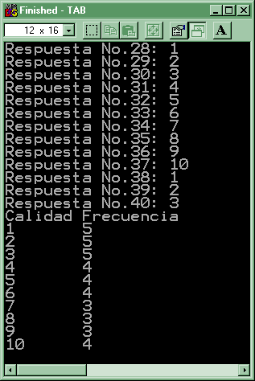
Arreglos Para Tabular
En lugar de almacenar valores en los elementos de un arreglo, algunas aplicaciones usan los arreglos para almacenar “índices”, que permiten llevar estadísticas, de un dato en particular.
Por ejemplo:
Se pidió a 40 estudiantes que calificaran la calidad de la comida de la cafetería en una escala del 1 al 10 (1 es terrible y 10 excelente).
Escriba un programa en C que pida las 40 respuestas y luego muestre un resumen del resultado.

Slide 9
Inicialización de un Arreglo
Un arreglo en C también se puede inicializar de las siguientes formas:
  Crear un arreglo de 3 elementos
    Inicializando cada elemento:
      int A[]={11,2,8}; ó
      int A[3]={11,2,8};
    Inicializando todos los elementos con el mismo valor:
      int A[3]={0};

Slide 10

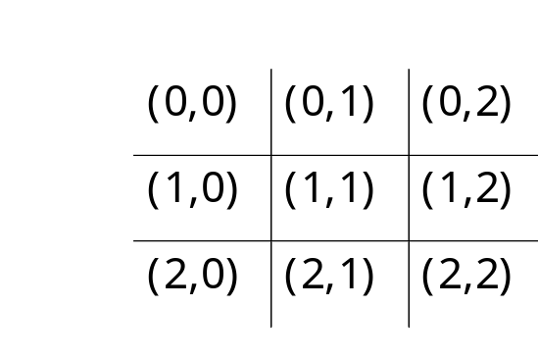
Arreglos Multidimensionales
En C, los elementos de un arreglo pueden ser de cualquier tipo
Esto quiere decir que los elementos de un arreglo pueden ser a su vez, arreglos.
Arreglos de arreglos, se conocen como arreglos multidimensionales.
El mas común de estos, es el de dos dimensiones, conocido también como Matriz o Tabla.
Un ejemplo de una matriz, es un tablero de tres en raya.
Este es un arreglo de 3 elementos, donde cada elemento es un arreglo, de tres elementos también.
int A[3][3];
A[0]
A[0][0]
A[0]1]
A[0][2]
A[1]
A[1][0]
A[1][1]
A[1][2]
A[2]
A[2][0]
A[2][1]
A[2][2]

Slide 11
Inicialización
Un arreglo multidimensional también se puede inicializar
  static double MatrizIdentidad[3][3] =
  {
    {1,0,0},
    {0,1,0}
    {0,0,1}
  };
Así podemos inicializar todos los elementos de una matriz desde el inicio, sin necesidad de usar lazos anidados.

Slide 12
Búsqueda en un Arreglo
Se refiere al proceso para encontrar un elemento particular en un arreglo.
Una de las estrategias mas comunes y simples para buscar un dato en un arreglo es:
  Revisar uno por uno los elementos del mismo, este método se conoce como búsqueda lineal.
Escribir una función que determine si un valor dado se encuentra en un arreglo de elementos enteros, y si es así, indique su posición-

Slide 13
Solución
Dato a buscar: 58
A[0]
19
A[1]
12
A[2]
1
A[3]
2
A[4]
58
A[5]
100
int EncontrarElemento(int valor, int arreglo[ ] ,int n)
{
for(i=0; i <10; i++)
{
if (valor = = arreglo [ i ] )
return(i);
}
return(-1);
}
A[6]
3
A[7]
4
A[8]
45
A[9]
25

Slide 14
Operador sizeof
Un char ocupa un byte.
¿Cuantos bytes ocupa un entero? ¿un real?
¿una cadena?
  Depende de cada máquina
  Podemos averiguarlo usando el operador sizeof.
    sizeof(int) devuelve el número de bytes que necesita un dato de tipo int.
  CUIDADO: sizeof es un operador, no una función.

Slide 15
¿Cómo calcular el tamaño de un arreglo?
1000
Arreglo[0]
1008
Si inicializamos una arreglo sin indicar su ancho…
¿Cómo podemos saber el ancho, para futuros usos en el programa?
Arreglo[1]
1016
Arreglo[2]
1024
Arreglo[3]
1032
Arreglo[4]
sizeof(Arreglo) devuelve 32
sizeof(Arreglo[0]) devuelve el desfase: 8
sizeof(Arreglo)/sizeof(Arreglo[0]) devuelve 4, justo el número de elementos del arreglo.

